Slide 1
De la molécule aux descripteurs moléculaires
Module Chimie informatique GSON
(Graduate School Orléans Numérique)
Pierre-Yves Libouban, XiaoJun Mao, Pascal Bonnet

Slide 2
De la molécule aux descripteurs moléculaires
Notion de descripteur
Descripteurs structuraux 0,1 et 2D
Descripteurs 3D
Exemple d’application
Fingerprints

Slide 3
Définition
Un descripteur moléculaire est le résultat final d’une procédure mathématique et logique qui transforme l’information chimique encodée dans la représentation symbolique d’une molécule en une valeur numérique utile ou en un résultat d’une expérience standardisée. (Todeschini et Consonni, Handbook of molecular descriptors , Wiley-VCH, 2000)

Slide 4

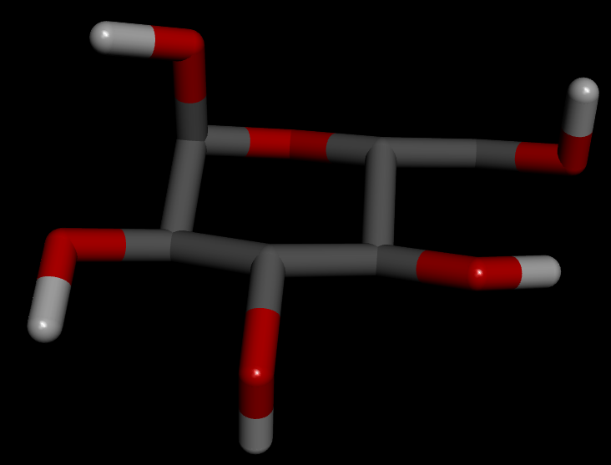
Différents types de descripteurs
C6H12O6
Descripteurs calculés à partir des formules brute, semi développée ou développée de la molécule ( 0D, 1D et 2D)
Les descripteurs 0D n’utilisent que la formule brute de la molécule
Les descripteurs 1D n’utilisent que la formule semi développée de la molécule
Les descripteurs 2D utilisent la formule développée de la molécule ou des représentations similaires (ex: code SMILES)
Descripteurs calculés à partir de structure 3D soit expérimentale (RX) soit calculée (analyse conformationnelle)
Certains ne sont qu’internes à la molécule (invariants à la rotation) 3D ou 3D_{i}
D’autres nécessitent un référentiel extérieur (3D_{x} ou 4D)

Slide 5
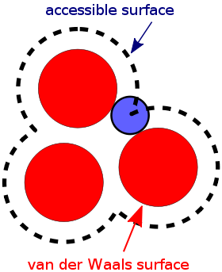
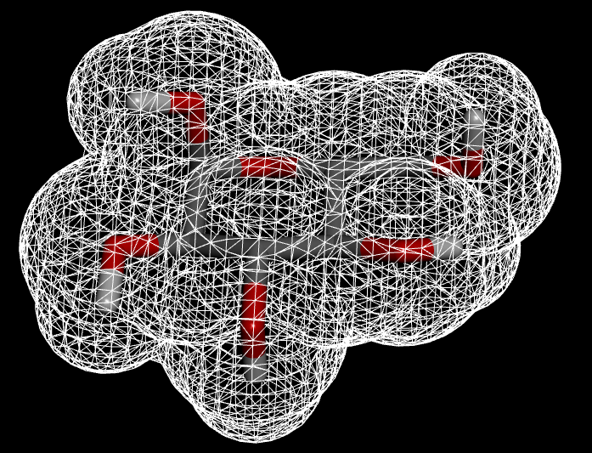
Principe
Exemple calcul Masse Molaire glucose
formule brute C₆H₁₂O₆
Masse (molaire) atomique du Carbone = 12
Masse (molaire) atomique de l' Oxygène = 16
Masse (molaire) atomique de l' Hydrogène = 1
Masse Molaire du glucose =
(6x12) + (12x1) + (6x16)
= 180.16 g·mol⁻¹
On part de la formule brute, développée ou de la structure 3D de la molécule
On effectue une série de calculs à partir de ces informations
On obtient une valeur numérique ( mono ou multi dimensionnelle)
Donc une mole de glucose soit 6,02 x 10 puissance 23 molécules de glucose (Nombre d'Avogadro) pèse 180.16 g
van der Waals surface
vs
solvent-accessible surface area (SASA)

Slide 6
Taxinomie des descripteurs
Certains sont des valeurs physico-chimiques accessibles parfois par l’expérience (MM, logPexp…)
D’autres sont différentes approches de calcul de ces grandeurs (différents logP calculés)
D’autres sont des grandeurs empiriques facilement interprétables (charges d’atomes)
D’autres, enfin, ne sont pas directement interprétables.

Slide 7


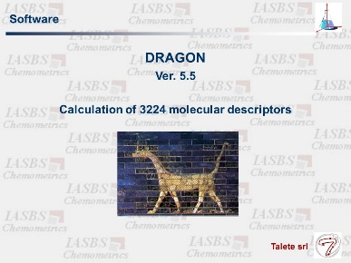
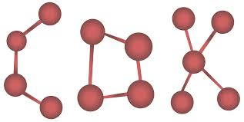


Généralités sur les descripteurs
On recense actuellement plus de 5000 descripteurs
On peut toujours en imaginer de nouveaux
Un descripteur est justifié si il est utile dans un modèle
De nombreux programmes et serveurs web …

Slide 8
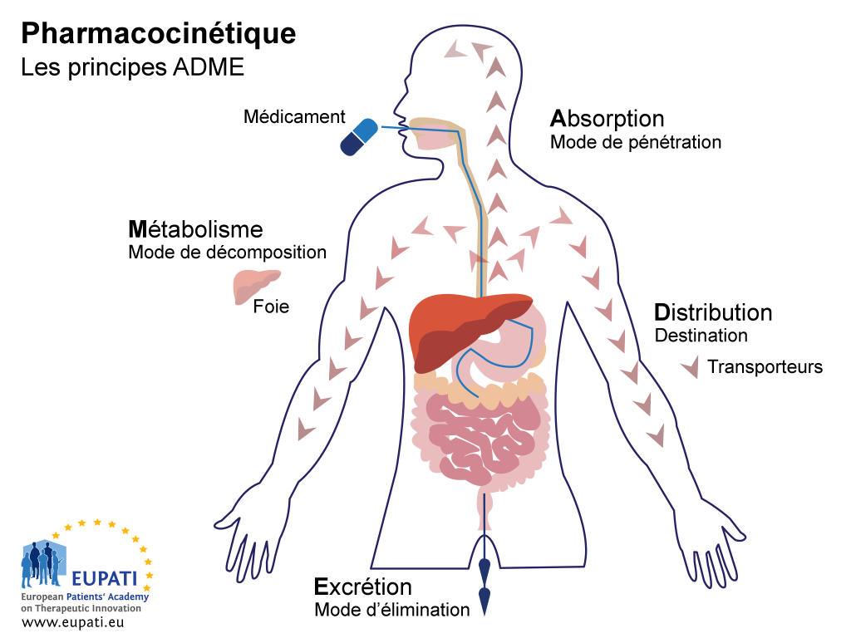
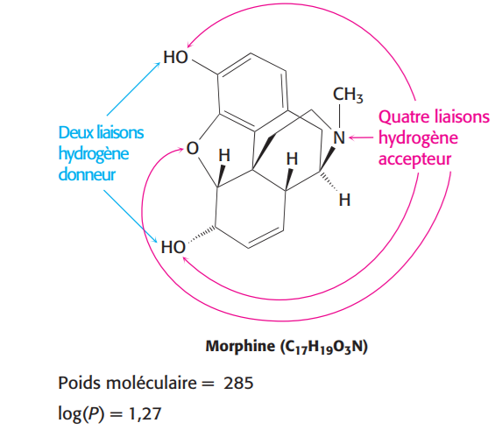
Application : L’absorption, la distribution, le métabolisme et l’excrétion (ADME)
Les règles de Lipinski prédisent que l’absorption d’un médicament par voie orale sera probablement faible quand :
Le poids moléculaire > 500.
Le nombre de liaisons hydrogène donneur > 5
Le nombre de liaisons hydrogène accepteur > 10
Le coefficient de partage [évalué par log (P)] > 5
La morphine satisfait à toutes les règles de Lipinski

Slide 9
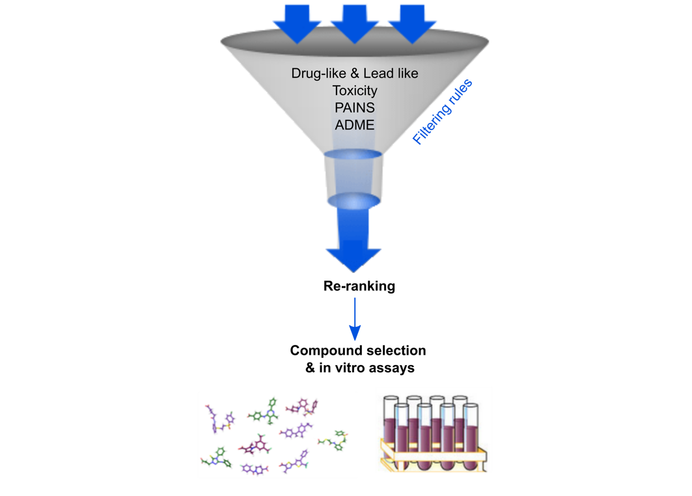
Ces règles servent de guide pour évaluer de nouveaux « candidats médicaments »
candidats
Les règles peuvent servir à prioriser ou filtrer un ensemble de candidats

Slide 10
Fingerprints moléculaire
Fingerprints, encodage binaire :
Présence / absence de fragment 0/1
Molécules
0010001010000001000100... 0010100100000010001000...
Longueur fingerprint : 1K-4K bits
Fragment non commun
Fragment en commun

Slide 11
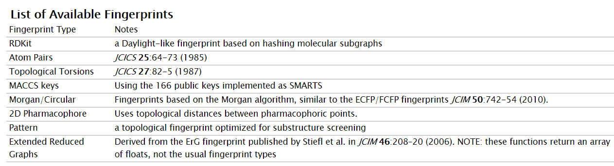
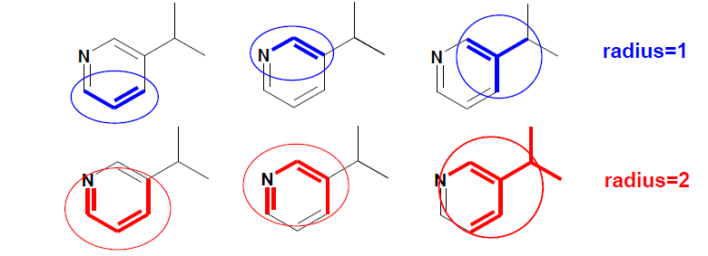
De nombreux fingerprints…
Des applications différentes (recherche par sous structure, recherche par similarité, clustering …
Fingerprint Morgan/circulaire très populaire en machine learning.
Il encode dans le voisinage de chaque atome :
La connectivité : (Element, #heavy neighbors, #Hs, charge, isotope, inRing)
Les caractéristiques des atomes : (Donor, Acceptor, Aromatic, Halogen, Basic, Acidic)
Rayon 0 à 3. Rayon de 2 ⬄ ECFP4

Slide 12
Remerciements
Dr Fabrice Carles
Dr Colin Bournez

